Slide 1
A Journey to eBPF/XDP
杨培灏
2021年9月13日

Slide 2

1
背景介绍
2
eBPF
3
XDP
4
工作进展

Slide 3
1
背景介绍
2
eBPF
3
XDP
4
工作进展

Slide 4
Kmod
如何向内核中添加自己需要的功能？以往的做法：
挂载内核模块
sudo modprobe <module_name>
卸载内核模块
sudo modprobe -r <module_name>
查询某个模块是否被挂载或被卸载
lsmod | grep <module_name>
Notes:
Linux 内核一直是实现监控/可观测性、网络和安全功能的理想地方。 你可以添加一个模块，但是这样会在已有的层层抽象之上叠加新的抽象；容易发生运行时的错误导致内核崩溃、也很难调试。
而且很多时候其实你并不是需要一个模块，只是想获取已有的模块的信息。

Slide 5
Kprobe
如何需要获取正在运行的 Linux 系统的信息？
最原始的方法是，找到内核系统调用的代码，加上我们需要获得信息的代码、重新编译内核、安装、选择我们新编译的内核重启。这种做法耗时、破坏了原有内核代码，换了一个需求又得重新做一遍上面的工作。所以，这种调试内核的方法效率是极其底下的。
之后内核引入了一种 Kprobe 机制，可以用来动态地收集调试和性能信息的工具，是一种非破坏性的工具，用户可以用它跟踪运行中内核任何函数或执行的指令等。相比之前的做法已经有了质的提高了，但 Kprobe并没有提供一种易用的框架，用户需要自己去写模块，然后安装，对用户的要求还是蛮高的。
Notes:
可以看到发展趋势是非侵入式的，因为这意味着更高的开发效率和内核的稳定性

Slide 6

SystemTap
SystemTap 是利用 Kprobe 提供的API来实现动态地监控和跟踪运行中的Linux内核的工具 [1]。相比Kprobe，systemtap更加简单，提供给用户简单的命令行接口，以及编写内核指令的脚本语言。
它可以跟踪内核以及用户态程序中的任意函数、syscall、语句甚至指令，可以用来动态地收集调试和性能信息的工具，不需要我们重新编译、重启内核。但是需要在系统上安装调试符号表。
Notes:
SystemTap的框架允许用户开发简单的脚本，用于调查和监视内核空间中发生的各种内核函数，系统调用和其他事件。它是一个允许用户开发自己的特定于内核的取证和监视工具的系统。工作原理是通过将脚本语句翻译成C语句，编译成内核模块。模块加载之后，将所有探测的事件以钩子的方式挂到内核上，当任何处理器上的某个事件发生时，相应钩子上句柄就会被执行。最后，当systemtap会话结束之后，钩子从内核上取下，移除模块。
调试符号表很大，我以前在虚拟机上安，最开始分配的磁盘小了，还装不下 systemtap。

Slide 7
1
背景介绍
2
eBPF
3
XDP
4
工作进展

Slide 8

eBPF
extended Berkeley Packet Filter (eBPF)
BPF 最初被设计用于网络监测，应用于知名的 TCPDump 工具中，它可以在内核态根据用户定义的规则直接过滤收到的包 [2]。它包含一个基于寄存器的虚拟机，用来运行用户定义的规则过滤包。BPF 的设计思想被推广后，形成了 eBPF 生态 [3]。
Notes:
要说清楚 eBPF 要从 BPF 说起。
BPF 在内核中运行用户定义的程序是一个很好的想法
eBPF 是一项革命性技术，它能在内核中运行沙箱程序（sandbox programs）， 而无需修改内核源码或者加载内核模块。
将 Linux 内核变成可编程之后，就能基于现有的（而非增加新的）抽象层来打造更加智能、 功能更加丰富的基础设施软件，而不会增加系统的复杂度，也不会牺牲执行效率和安全性。
eBPF 生态下催生了一种全新的软件开发方式。基于这种方式，我们不仅能对内核行为进行编程，甚至还能编写跨多个子系统的处理逻辑，而传统上这些子系统是完全独立、 无法用一套逻辑来处理的。

Slide 9
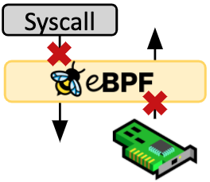
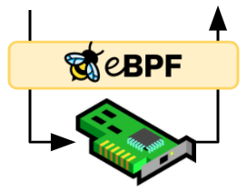
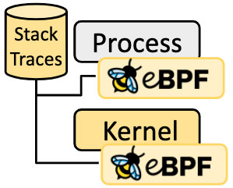
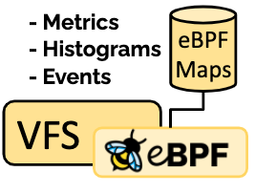
eBPF 应用
安全
跟踪 & 性能分析
网络
观测 & 监控
Notes:
首先它的用途十分广泛，我们后面还会谈到一些相关的研究
安全：观测和理解所有的系统调用的能力，以及在 packet 层和 socket 层审视所有的网络操作的能力， 这两者相结合，为系统安全提供了革命性的新方法。 以前，系统调用过滤、网络层过滤和进程上下文跟踪是在完全独立的系统中完成的； eBPF 的出现统一了可观测性和各层面的控制能力，使我们有更加丰富的上下文和更精细的控制能力， 因而能创建更加安全的系统。
tracing：eBPF 程序能够加载到 trace points、内核及用户空间应用程序中的 probe points， 这种能力使我们对应用程序的运行时行为（runtime behavior）和系统本身 （system itself）提供了史无前例的可观测性。应用端和系统端的这种观测能力相结合， 能在排查系统性能问题时提供强大的能力和独特的信息。BPF 使用了很多高级数据结构， 因此能非常高效地导出有意义的可观测数据，而不是像很多同类系统一样导出海量的原始采样数据。
网络：eBPF 的两大特色 —— 可编程和高性能 —— 使它能满足所有的网络包处理需求。 可编程意味着无需离开内核中的包处理上下文，就能添加额外的协议解析器或任何转发逻辑， 以满足不断变化的需求。高性能的 JIT 编译器使 eBPF 程序能达到几乎与原生编译的内核态代码一样的执行性能。
监控：相比于操作系统提供的静态计数器（counters、gauges），eBPF 能在内核中收集和聚合自定义 metric， 并能从不同数据源来生成可观测数据。这既扩展了可观测性的深度，也显著减少了整体系统开销， 因为现在可以选择只收集需要的数据，并且后者是直方图或类似的格式，而非原始采样数据。

Slide 10
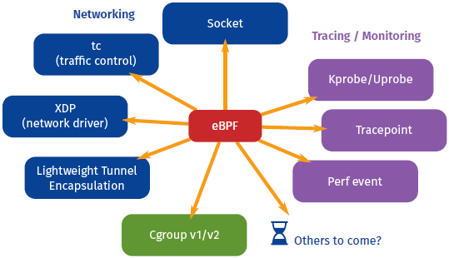
eBPF 应用
eBPF 代表性用途
Notes:
更加详细地说，这是一个大致的图片，描述了一些代表性的用途

Slide 11
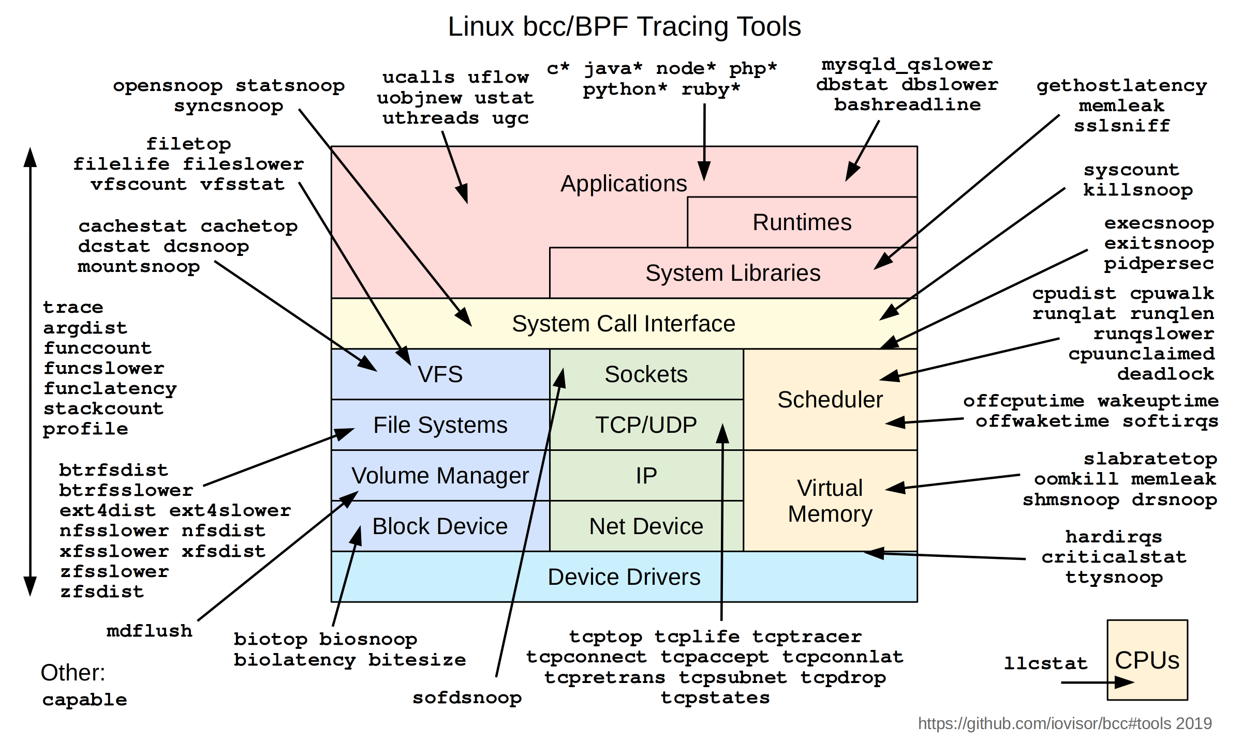
eBPF 应用
Notes:
BCC 已经具有这些工具了

Slide 12




eBPF 应用
bcc
Toolkit and library for efficient BPF-based kernel tracing
Falco
Cloud Native Runtime Security
Cilium
eBPF-based Networking, Security, and Observability
Katran
A high performance layer 4 load balancer
Notes:
BCC 是一个基于 eBPF 的高效跟踪检测内核、运行程序的工具，并且包含了须有有用的命令行工具和示例程序。BCC减轻了使用 C 语言编写 eBPF 程序的难度，它包含了一个 LLVM 之上的包裹层，前端使用 Python 和 Lua。它也提供了一个高层的库可以直接整合进应用。它适用于许多任务，包括性能分析和网络流量控制。但是官方团队现在是更推荐使用 libbpf 去写的。
Cilium 是一个开源项目提供了借助 eBPF 增强的网络、安全和监测功能。它从根本上被专门设计成了将 eBPF 融入到 Kubernetes （k8s）并且强调了容器新的规模化、安全性、透明性需求。
Falco 是一个行为监测器，用来监测应用中的反常行为。在 eBPF 的帮助下，Falco 在 Linux 内核中审计了系统。它将收集到的数据和其他输入例如容器运行时的评价标准和 Kubernetes 的评价标准聚合，允许持续不断地对容器、应用、主机和网络进行监测。
Katran 是一个 C++ 库和 eBPF 程序，可以用来建立高性能的 layer 4 负载均衡转发屏幕。Katran 利用Linux 内核中的 XDP 基础构件来提供一个核内的快速包处理功能。它的性能随着网卡接收队列数量线性增长，它也可以使用 RSS 来做 L7 的负载均衡。

Slide 13
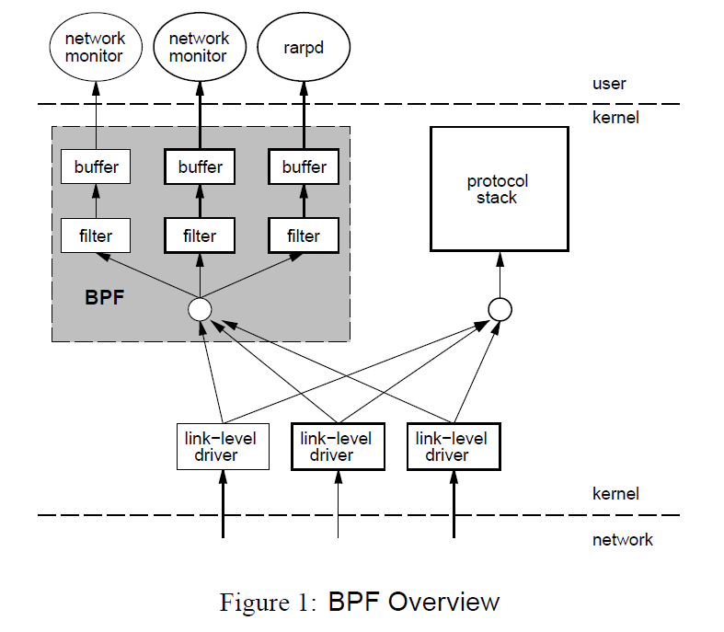
回顾 BPF
早期 BPF 的设计
Notes:
这是
收到包以后，驱动不仅会直接发给协议栈，还会发给 BPF 一份， BPF根据不同的filter直接“就地”进行过滤，不会再拷贝到内核中的其他buffer之后再就行处理，否则就太浪费资源了。处理后才会拷贝需要的部分到用户可以拿到的 buffer 中，用户态的应用只会看到他们需要的数据。
注意在BPF中进行处理的时候，不是一个一个包进行处理的，因为接收到包之间的时间间隔太短，使用read系统调用又是很费事的，所以 BPF 都是把接收到的数据打包起来进行分析，为了区分开这些数据，BPF 会包一层首部（header），用来作为数据的边界。
在网络监测中，一般来说（除非开启混乱模式），丢弃的信息要多于需要的信息，BPF 可以快速丢弃包，因此 BPF 在一般情况下优势巨大。
现在，Linux 内核只运行 eBPF 虚拟机，内核会将加载的 cBPF 字节码 透明地转换成 eBPF 再执行。

Slide 14
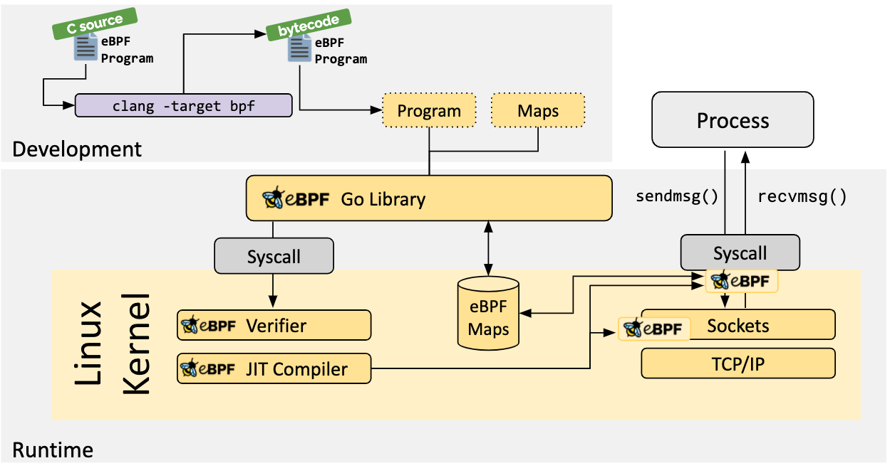
eBPF 概述
现代化的 eBPF 架构
Notes:
提供了多语言的支持，图中是go，但是也有 C++（libbpf）、Rust（libbpf-rs）、python（BCC）等的支持
BPF 程序在内核中的执行总是事件驱动的！例如：
如果网卡的 ingress 路径上 attach 了 BPF 程序，那当网卡收到包之后就会触发这 个 BPF 程序的执行。
在某个有 kprobe 探测点的内核地址 attach 一段 BPF 程序后，当 内核执行到这个地址时会发生陷入（trap），进而唤醒 kprobe 的回调函数，后者又会触发 attach 的 BPF 程序的执行。

Slide 15
eBPF 概述
eBPF 提供了围绕自身的一些基础设施 [4]，例如：
- 指令集、内核中的验证器、解释器、JIT 编译器
- BPF map：高效的 key/value 存储
- 辅助函数（helper function）：可以更方便地利用内核功能或与内核交互
- 尾调用（tail call）：高效地调用其他 BPF 程序
- 安全加固原语（security hardening primitives）
- 用于 pin/unpin 对象（例如 map、程序）的伪文件系统（bpffs），实现持久存储
- 支持 BPF offload（例如 offload 到网卡）的基础设施

Slide 16
eBPF 概述
bpf_prog_type | BPF prog 入口参数(R1) | 程序类型
BPF_PROG_TYPE_SOCKET_FILTER | struct __sk_buff | 用于过滤进出口网络报文，功能上和传统 BPF 类似。
BPF_PROG_TYPE_KPROBE | struct pt_regs | 用于 kprobe 功能的 BPF 代码。
BPF_PROG_TYPE_TRACEPOINT | 比较特殊，根据 位置的不同而不同。 | 用于在各个 tracepoint 节点运行。
BPF_PROG_TYPE_XDP | struct xdp_md | 用于控制 XDP的 BPF 代码。
BPF_PROG_TYPE_PERF_EVENT | struct bpf_perf_event_data | 用于定义 perf event 发生时回调的 BPF 代码。
BPF_PROG_TYPE_CGROUP_SKB | struct __sk_buff | 用于在 network cgroup 中运行的 BPF 代码。功能上和 Socket_Filter 近似。
eBPF 支持多种 bpf_prog_type
他们的区别在于入口参数。
在单个 BPF 应用中，可以存在多个 BPF program。甚至可以是不同 bpf_prog_type 的。
Notes:
例如 XDP 程序，参数是 xdp_md 结构体，其中包含了数据包开始和结束的指针、网卡编号、网卡队列编号等信息。

Slide 17
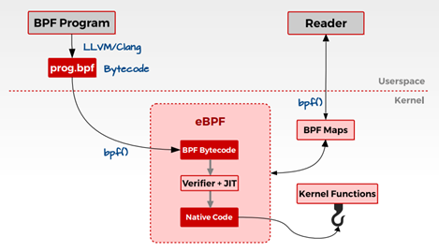
eBPF 指令集
eBPF 提供了一个通用目的 RISC 指令集，其设计目标是：
用 C 语言的一个子集编写程序，然后用一个编译器后端（例如 LLVM）将其编译成 BPF 指令，稍后内核再通过一个位于内核中的（in-kernel）即时编译器（JIT Compiler） 将 BPF 指令映射成处理器的原生指令（opcode ），以获得在内核中的最佳执行性能。
Notes:
JIT 编译器可以极大加速 BPF 程序的执行，因为与解释器相比，它们可以降低每个指令的开销。通常，指令可以 1:1 映射到底层架构的原生指令。另外，这也会减少生成的可执行镜像的大小，因此对 CPU 的指令缓存更友好。特别地，对于 CISC 指令集（例如 x86），JIT 做了很多特殊优化，目的是为给定的指令产生可能的最短操作码，以降低程序翻译过程所需的空间。

Slide 18
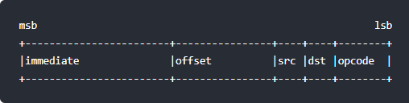
eBPF 指令集
BPF 使用了 11 个 64 位寄存器和一个程序计数器（program counter），一个大小为 512 字节的 BPF 栈。寄存器以 r0 - r10 命名。r0 - r9 是指令可以使用的通用寄存器；r10 是只读寄存器，存放的是访问 BPF 栈空间的栈帧指针地址。默认情况下，运行模式是 64 位的。
所有的 BPF 指令都有着下方的相同的编码方式：
Notes:
从最低位到最高位分别是：
- 8 位的 opcode，有 BPF_X 类型的基于寄存器的指令，也有 BPF_K 类型的基于立即数的指令
- 4 位的目标寄存器 (dst)
- 4 位的原始寄存器 (src)
- 16 位的偏移（有符号），是相对于栈、映射值（map values）、数据包（packet data）等的相对偏移量
- 32 位的立即数 (imm)（有符号）
大多数指令都不会使用所有的域，未被使用的部分就会被置为0。

Slide 19
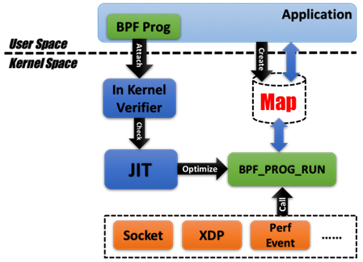
eBPF 验证器
每个 BPF 程序的最大指令数限制在 4096 条以内，这意味着从设计上就可以保证每个程序都会很快结束。对于内核 5.1+，这个限制放大到了 100 万条。
虽然指令集中包含前向和后向跳转，但内核中的 BPF 校验器禁止程序中有循环（检测 DAG），因此可以永远保证程序会终止。因为 BPF 程序运行在内核，校验器的工作 是保证这些程序在运行时是安全的，不会影响到系统的稳定性。这意味着，从指令集的角度 来说循环是可以实现的，但校验器会对其施加限制。
另外，BPF 中有尾调用的概念，允许一个 BPF 程序调用另一个 BPF 程序。类似地，这种调用也是有限制的，目前上限是 33 层调用；现在这个功能常用来对程序逻辑进行解耦，例如解耦成几个不同阶段。
经过验证的程序一定安全吗？Spectre Attack [5]
Notes:
Verifier 确保 BPF 是一定会终止的、是安全的、不会访问到非法内存地址、不会让内核崩溃；这也对 BPF 程序本身做出了一些限制。
当然也不一定是安全的，19年 SP 有一篇很著名的文章，就在 eBPF JIT 上做了实验。攻击方法很巧妙，CPU会对条件做预测，因此可以先在条件判断上给一个合法断言；之后给一个非法断言，此时使用非法内存地址，CPU会执行这一步，之后发现做错了，会消除预测错误的副作用，但是cache没有被更新，读取到非法地址的数据仍然在cache中。因此理论上可以拿到任意地址的数据。

Slide 20
eBPF Helper Function
辅助函数（BPF Helper functions）使得 BPF 能够通过一组内核定义的函数调用（function call）来从内核中查询数据，或者将数据推送到内核 [6]。
不同类型的 BPF 程序能够使用的 辅助函数可能是不同的，例如，与 attach 到 tc 层的 BPF 程序相比，attach 到 socket 的 BPF程序只能够调用前者可以调用的辅助函数的一个子集。
所有的 BPF 辅助函数都是核心内核的一 部分，无法通过内核模块（kernel module）来扩展或添加。
前面提到的 10 个寄存器中的 r0-r4 是传递参数的寄存器，所以 eBPF helper 函数的参数数量都不会超过 5 个。
编写 eBPF 程序时需要参考相关文档，使用这些 helper 函数。
Notes:
另外一个例子是， 轻量级隧道（lightweight tunneling ）使用的封装和解封装（Encapsulation and decapsulation）辅助函数，只能被更低的 tc 层（lower tc layers）使用。

Slide 21
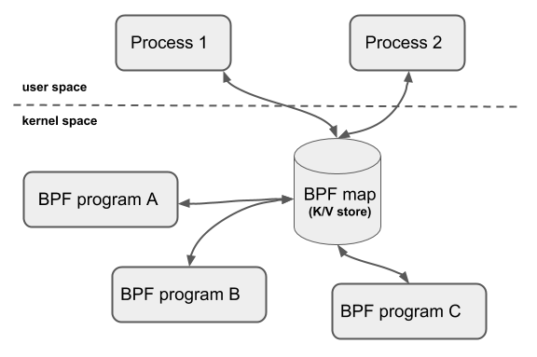
eBPF Map
BPF map 是驻留在内核空间中的高效键值结构（key/value store）。
map 中的数据可以被 BPF 程序访问，如果想在 多次 BPF 程序调用之间保存状态，可以将状态信息放到 map。
map 还可以从用户空间通过文件描述符访问，可以在任意 BPF 程序以及用户空间应用之间共享。
共享 map 的 BPF 程序不要求是相同的程序类型，例如 tracing 程序可以和网络程序共享 map。单个 BPF 程序目前最多可直接访问 64 个不同 map。
Notes:
种类很多，比如：
BPF_MAP_TYPE_HASH
BPF_MAP_TYPE_ARRAY
BPF_MAP_TYPE_LRU_HASH

Slide 22
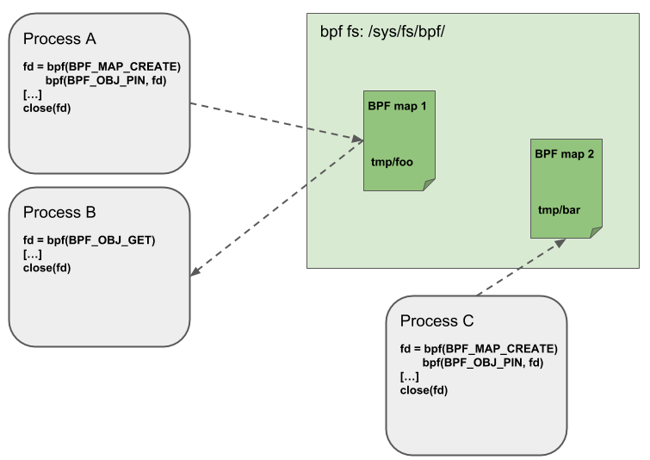
eBPF File System
内核实现了一个最小内核空间 BPF 文件系统，BPF map 和 BPF 程序都可以 pin 这个文件系统内，这个过程称为 object pinning。相应地，BPF 系统调用进行了扩展，添加了两个新命令，分别用于钉住（BPF_OBJ_PIN）一个对象和获取（BPF_OBJ_GET）一个被钉住的对象。
Notes:
更加方便地在多个进程间共享 BPF 程序和 BPF Map，做数据持久化。

Slide 23
1
背景介绍
2
eBPF
3
XDP
4
工作进展

Slide 24
XDP
eXpress Data Path （ XDP ）
XDP 提供了一个内核态、高性能、可编程 BPF 包处理框架 [7]。
XDP 程序会被挂载到网络驱动，驱动收到包之后就会触发程序的执行，直接从接收缓冲区（receive ring）中将包拿下来，无需执行任何耗时的操作，例如分配 socket buffer 然后将包推送到网络协议栈。
Notes:
CONEXT 18

Slide 25
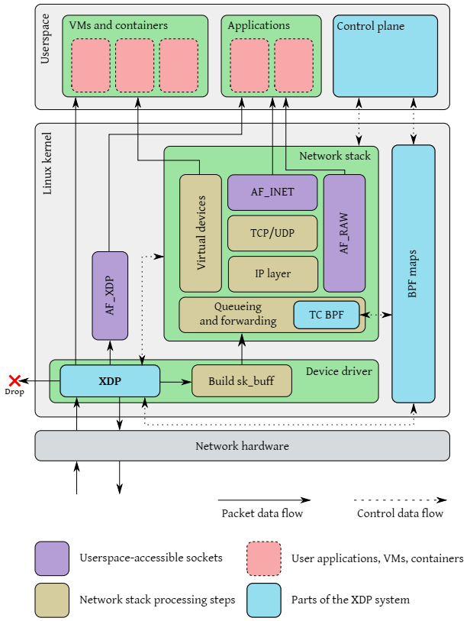
图解 XDP
XDP BPF 程序执行结束后会返回一个 XDP Action 数值，告诉驱动接下来如何处理这个包。
XDP_DROP 立即在驱动层将包丢弃。
XDP_PASS 允许将这个包送到内核网络栈。
XDP_TX 能够在收到包的网卡上直接将包再发送出去。
XDP_REDIRECT 转发到另一个网卡、转发到虚拟设备、转发到一个 BPF Map、转发到用户空间。
XDP_ABORTED 表示程序产生异常。
Notes:
XDP 和 Linux 网络栈耦合在一起，在包到达时，网卡设备驱动会运行挂载的 XDP eBPF 程序，程序运行后，会返回 XDP Action 告知驱动接下来如何处理该包。
如果是继续沿着协议栈传输，还可以继续触发挂载的 TC BPF。不同的 eBPF 程序可以通过 BPF maps 相互交流。这张图只展示了 ingress path。
再次回顾这几个 Action 选项：
DROP：这样可以节省很多资源，对于 DDoS mitigation 或通用目的防火墙程序来说这尤其有用。
PASS：同时，当前正在处理这个包的 CPU 会分配一个 socket buffer （skb），做一些初始化，然后将其送到 GRO 引擎。这是没有 XDP 时默认的包处理行为是一样的。
TX：对 于实现防火墙+负载均衡的程序来说这非常有用，因为这些部署了 BPF 的节点可以作为一 个 hairpin （发卡模式，从同一个设备进去再出来）模式的负载均衡器集群，将收到的包在 XDP BPF 程序中重写（rewrite）之后直接发送回去。
REDIRECT：也就是说，当前执行 XDP 程序的 CPU 可以将这个包交给某个远端 CPU，由后者将这个包送到更上层的内核栈，当前 CPU 则继 续在这个网卡执行接收和处理包的任务。这和 XDP_PASS 类似，但当前 CPU 不用去 做将包送到内核协议栈的准备工作（分配 skb，初始化等等），这部分开销还是很大的。
ABORTED：其行为和 XDP_DROP类似，但 XDP_ABORTED 会经过 trace_xdp_exception tracepoint，因此可以通过 tracing 工具来监控这种非正常行为。

Slide 26
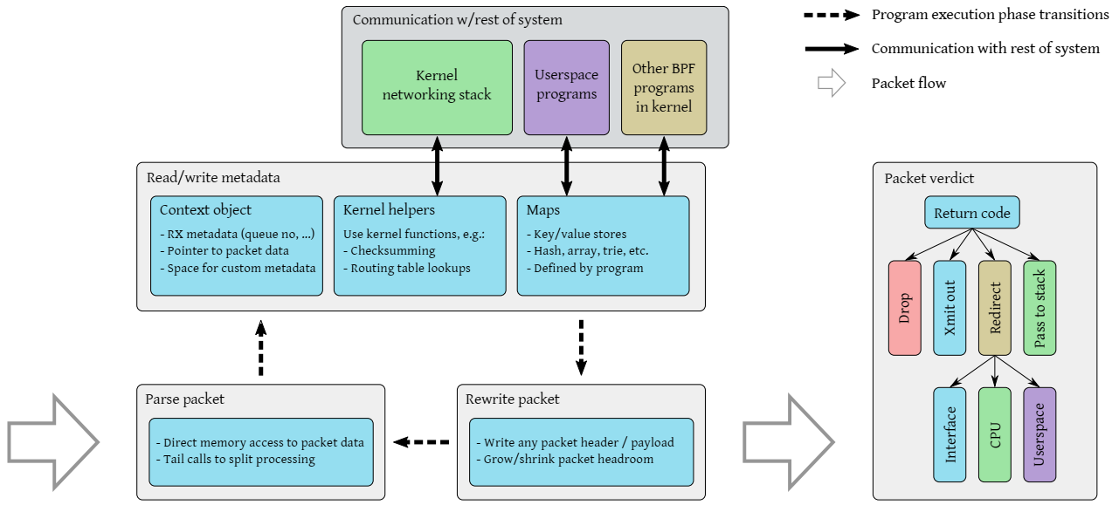
XDP 包处理流程
Notes:
当包到达时，程序开始解包，解析首部，提取出需要的信息。然后阅读或更新得到的信息。这几个过程可以循环进行。最后，根据返回值转发。
Context Object就是 XDP 函数接收的参数，存放包的信息。通过 Kernel Helper 和内核交流（也就是可以复用内核中的函数），通过 bpf maps 和用户空间、其他 BPF 程序通信。

Slide 27
AF_XDP 套接字
Linux 为 XDP 额外定义了一类套接字：AF_XDP 套接字，即 AF_XDP socket， 缩写为 XSK，可以通过系统调用 socket() 创建 [8]。
每个 XSK 都有两个环来存储数据，一个 RX ring 和一个 TX ring。套接字能够用 RX ring 接收包，通过 TX ring 发送包。这些环是通过 setsockopts 中的选项 XDP_RX_RING 和 XDP_TX_RING 设置的。每个套接字至少需要其中的一个（以作为单侧的 source/sink node）。
RX/TX ring 都是指向内存中一块叫做 UMEM 的数据。RX 和 TX 能够共享同一块 UMEM 区域，以防在 RX 和 TX 之间频繁地进行数据拷贝。另外，如果由于潜在的重传，一个包需要被保存一段时间，这些指针也能暂时指向别的包，避免拷贝数据。

Slide 28
XDP 优势
XDP 和 Linux 内核及其基础设施协同工作，这意味着 XDP 并不会完全绕过（bypass）内核 ；作为对比，很多完全运行在用户空间的网络框架（例如 DPDK）是绕过内核的。将包留在内核空间可以带来几方面重要好处：
XDP 可以复用所有内核网络驱动、用户空间工具。
因为驻留在内核空间，XDP 在访问硬件时与内核其他部分有相同的安全模型。
将包从 XDP 送到内核中非常简单，可以复用内核的 TCP/IP 协议栈，而不是像一些用户态框架一样需要自己维护一个独立的 TCP/IP 协议栈。
基于 BPF 可以实现内核的完全可编程，保持内核的系统调用 ABI 的稳定性和兼容性。
XDP 轻松地支持在运行时原子地创建新程序，甚至不会导致任何网络流量中断，更不必重启内核/系统。
它可以工作在 polling 或 interrupt 模式。不需要显式地将专门 CPU 分配给 XDP。没有特殊的硬件需求。
XDP 不需要任何第三方内核模块或许可，是 Linux 内核的一个核心组件，而且是由内核社区开发的。

Slide 29
XDP 工作模式
XDP 有三种工作模式。
Native XDP
默认模式，在这种模式中，XDP BPF 程序直接运行在网络驱动。
Offloaded XDP
在这种模式中，XDP BPF 程序直接 offload 到网卡，而不是在主机的 CPU 上执行。 因此，本来就已经很低的 per-packet 开销完全从主机下放到网卡，能够比运行在 native XDP 模式取得更高的性能。一个位于内核中的 JIT 编译器将 BPF 翻译成网卡的原生指令。
Generic XDP
对于还没有实现 native 或 offloaded XDP 的驱动，内核提供了一个 generic XDP 选 项，这种模式不需要任何驱动改动，因为相应的 XDP 代码运行在网络栈靠后位置。
Notes:
Native
大部分广泛使用的 10G 及更高速的网卡都已经支持这种模式 。
Offloaded
这种 offload 通常由智能网卡实现，这些网卡有多线程、多核流处理器（flow processors）。支持 offloaded XDP 模式的驱动通常也支持 native XDP 模式，因为 BPF 辅助函数可 能目前还只支持后者。
Generic
这种设置主要面向的是用内核的 XDP API 来编写和测试程序的开发者，并且无法达到 前面两种模式能达到的性能。对于在生产环境使用 XDP，推荐要么选择 native 要么选择 offloaded 模式。
开发板板载网卡是只支持generic模式的

Slide 30
XDP 使用案例
DDoS 防御、防火墙：用 XDP_DROP 命令驱动将包丢弃，由于这个丢弃的位置非常早，因此这种方式可以实现高效的网络策略。而且由于其通用性，使得它能够在 BPF 内实现任何形式的防火墙策略。
转发和负载均衡：通过 XDP_TX 或 XDP_REDIRECT 实现包转发和负载均衡。而且 XDP 程序能够任意修改数据包，甚至可以对某些协议的包直接做快速回复。
监控、网络状态分析：作为流量路径中间节点；或运行在终端节点上。对于复杂的包分析，可以推送到快速、无锁、per-CPU 的内存缓冲区，或者是用户空间应用。
栈前过滤/处理：XDP 能够在内核网络栈看到某些包之前，丢弃那些与本节点不相关的包。在内核分配 socket buffer 之前，XDP BPF 程序可以对包进行任意 修改，而且对内核“假装”这个包从网络设备收上来之后就是这样的。
Notes:
防火墙策略：例如，作为 standalone 设备（例如通过 XDP_TX 清洗流量）；或者广泛部署在节点 上，保护节点的安全（通过 XDP_PASS 或 cpumap XDP_REDIRECT 允许“好流量”经 过）。
转发：
XDP 官方例子中有一个直接使用 XDP 回复 icmp 报文。
利用 XDP_TX 能够实现 hairpinned（发卡）模式的负载均衡器，这种均衡器能够 在接收到包的网卡再次将包发送出去，而 XDP_REDIRECT 动作能够将包转发到另一个 网卡然后发送出去。
XDP_REDIRECT 返回码还可以和 BPF cpumap 一起使用，对那些目标是本机协议栈、 将由 non-XDP 的远端（remote）CPU 处理的包进行负载均衡。
监控：
这还可以用于流分析和监控，对每个流的初始数据进行分析，一旦确定是正常流量，这个流随后的流量就会跳过这个监控。感谢 BPF 带来的灵活性，这使得我们可以实现任何形式 的自定义监控或采用。
栈前处理：
例如假如我们已经知道某台节点只接受 TCP 流量，那任 何 UDP、SCTP 或其他四层流量都可以在发现后立即丢弃。这种方式的好处是减少了内核的受攻击面。正是由于 XDP 的早期处理阶段，这有效地对内核网络栈“假装”这些包根本 就没被网络设备看到。
另外，如果内核接收路径上某个潜在 bug，那我们能 够利用 XDP 立即丢弃这些包，而不用重启内核或任何服务。而且由于能够原子地替换BPF程序，这种方式甚至都不会导致宿主机的任何流量中断。
栈前处理的另一个场景是：在内核分配 skb 之前，XDP BPF 程序可以对包进行任意 修改，而且对内核“假装”这个包从网络设备收上来之后就是这样的。对于某些自定义包 修改（mangling）和封装协议的场景来说比较有用。

Slide 31
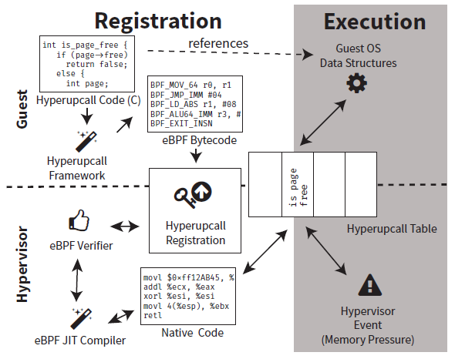
eBPF/XDP 相关研究：Hyperupcall [9]
Notes:
ATC 18，使用 ebpf 在 hypervisor 中运行客户机的经过验证代码。
Hypervisor 往往把 Guest 视为黑箱，二者的交互需要 Context Switch 做中转。也有一些不需要 Context Switch 的设计，但是一侧数据结构发生改变，另一侧的代码也要更新，难以维护。由
图片左侧是注册步骤。客户机将 C 代码编译到了可信的 eBPF 字节码，其中可能引用了客户机的数据结构。
客户机将生成的字节码注入到 hypervisor 中，验证安全性、将它编译到原生的指令上，加入到虚拟机的 hyperupcall 列表中。
图片右侧是执行步骤，当某个事件发生，触发 hyperupcall，可以获取并更新客户机的数据结构。

Slide 32
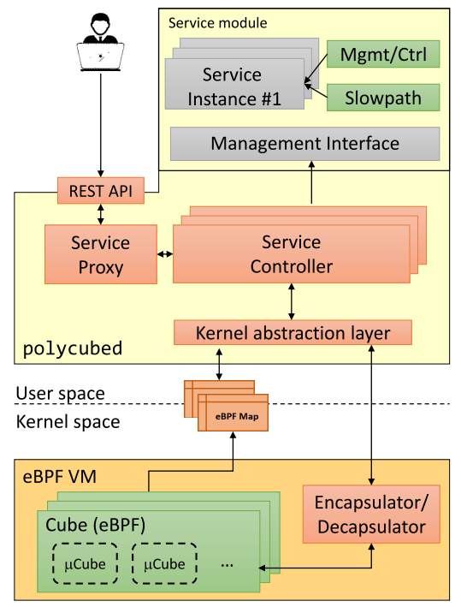
eBPF/XDP 相关研究：Polycube [10]
Network Functions Virtualization
网桥，路由器，NAT，负载平衡器，防火墙，DDoS缓解器现在都可以通过软件形式实现。但是他们往往都是 bypass 内核的。Polycube 希望通过 eBPF 动态地在内核中注册 Network Functions。
Polycube 组合各个网络功能来构建任意服务链，并提供到名称空间，容器，虚拟机和物理主机的自定义网络连接。Polycube 还支持多租户，可以同时启用多个虚拟网络 [11]。
Notes:
TON 今年的，微服务框架。Polycube 将网络功能统一抽象成 cube，在用户空间创建一个对于service不可见的守护进程统一进行管理，当收到 REST (Representational State Transfer) API 形式的请求，会首先发给这个守护进程，它作为代理，将请求分发到某个 service 的不同实例上，把回复返还给请求方。
Linux 处理 TCP 包有两条路径，fast path 和 slow path。使用快速路径只进行最少的处理，如处理数据段、发生ACK、存储时间戳等。使用慢速路径可以处理乱序数据段、PAWS（Protect Againest Wrapped Sequence numbers，解决在高带宽下，TCP序列号在一次会话中可能被重复使用而带来的问题）、socket内存管理和紧急数据等。

Slide 33
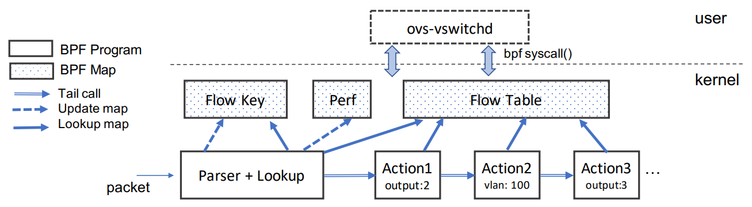
eBPF/XDP 相关研究：OVS-eBPF [12]
OVS eBPF datapath 包含多个 eBPF 程序和用户态的 ovs-vswitchd 作为控制平面。eBPF 程序是通过尾调用相连的，eBPF maps 在这些 eBPF 程序和用户空间应用之间是共享的。
Notes:
Linux 的一个会议上18年的。
Open vSwitch 是一个运行在 Linux 下的软件定义交换机，它最初是通过内核中的 openvswitch.ko 这个模块实现的，但是项目组现在开辟了两个新的项目，OVS-eBPF 和 OVS-AFXDP。前者的目的是使用 eBPF 重写现有的流量处理功能，attach 到了 TC 的事件上；而后者则是使用 AF_XDP 套接字 bypass 掉内核，把流量处理转移到用户空间。

Slide 34
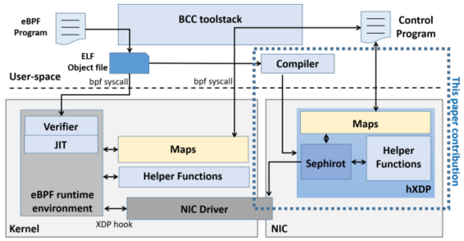
eBPF/XDP 相关研究：hXDP on FPGA-NIC [13]
在 FPGA 上实现 eBPF/XDP，削减 eBPF 指令集、并行执行，最终在时钟频率为 156MHz 的 FPGA 上达到 GHZ CPU 处理包的速度。
Notes:
OSDI 20，同样是为了 bypass 掉内核。

Slide 35
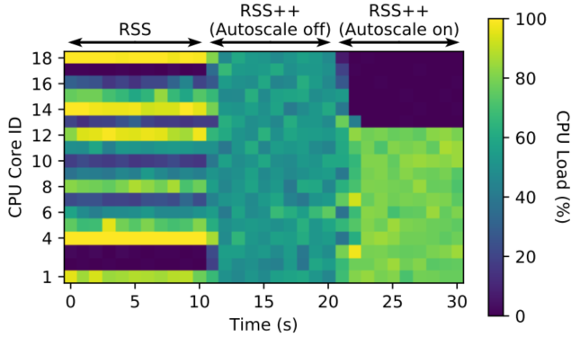
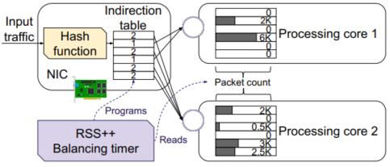
eBPF/XDP 相关研究：RSS++ [14]
某台18 核的机器接收 TCP 流量时的 CPU 负载
RSS++ 的核心是最大化流量在各个核心之间分配的公平性
Notes:
CONEXT 19
一般的负载均衡是关注服务器之间的，这里的是关注的单机的多核负载均衡。在接收时，某个CPU可能缓存更多的包，导致占用率过高，出现丢包的情况，延迟也会相应增加
通过动态修改 RSS 表在 CPU 核心之间分配流量。RSS++摆脱了延迟分布的长尾，提升了CPU利用率，还支持削减参与到包转发过程中的 CPU 核心数，避免核心数过量。比如左边图片，第三段，自动空余出了 CPU。
传统 RSS 只依赖哈希，分布可能是不均匀的
接收方缩放（RSS）是一种网络驱动程序技术，可在多处理器系统中的多个CPU之间有效分配网络接收处理。
接收方缩放（RSS）也称为多队列接收，它在多个基于硬件的接收队列之间分配网络接收处理，从而允许多个CPU处理入站网络流量。RSS可用于缓解单个CPU过载导致的接收中断处理瓶颈，并减少网络延迟。
它的作用是在每个传入的数据包上发出带有预定义哈希键的哈希函数。哈希函数将数据包的IP地址，协议（UDP或TCP）和端口（5个元组）作为键并计算哈希值。（如果配置的话，RSS哈希函数只能使用2,3或4个元组来创建密钥）。
哈希值的多个最低有效位（LSB）用于索引间接表。间接表中的值用于将接收到的数据分配给CPU。

Slide 36
感谢聆听

Slide 37
相关文献
[1] SystemTap (sourceware.org)
[2] McCanne S, Jacobson V. The BSD Packet Filter: A New Architecture for User-level Packet Capture[C]//USENIX winter. 1993, 46.
[3] eBPF - Introduction, Tutorials & Community Resources
[4] BPF and XDP Reference Guide — Cilium 1.10.4 documentation
[5] Kocher P, Horn J, Fogh A, et al. Spectre attacks: Exploiting speculative execution[C]//2019 IEEE Symposium on Security and Privacy (SP). IEEE, 2019: 1-19.
[6] bpf-helpers(7) - Linux manual page (man7.org)
[7] Høiland-Jørgensen T, Brouer J D, Borkmann D, et al. The express data path: Fast programmable packet processing in the operating system kernel[C]//Proceedings of the 14th international conference on emerging networking experiments and technologies. 2018: 54-66.

Slide 38
相关文献
[8] [AF_XDP — The Linux Kernel documentation
[9] Amit N, Wei M. The design and implementation of hyperupcalls[C]//2018 {USENIX} Annual Technical Conference ({USENIX}{ATC} 18). 2018: 97-112.
[10] Miano S, Risso F, Bernal M V, et al. A framework for eBPF-based network functions in an era of microservices[J]. IEEE Transactions on Network and Service Management, 2021, 18(1): 133-151.
[11] Introduction to Polycube — Polycube documentation (polycube-network.readthedocs.io)
[12] Tu W, Stringer J, Sun Y, et al. Bringing the Power of eBPF to Open vSwitch[C]//Linux Plumbers Conference. 2018.
[13] Brunella M S, Belocchi G, Bonola M, et al. hXDP: Efficient Software Packet Processing on {FPGA} NICs[C]//14th {USENIX} Symposium on Operating Systems Design and Implementation ({OSDI} 20). 2020: 973-990.
[14] Barbette T, Katsikas G P, Maguire Jr G Q, et al. RSS++ load and state-aware receive side scaling[C]//Proceedings of the 15th International Conference on Emerging Networking Experiments And Technologies. 2019: 318-333.

